Slide 1
Торговля пиломатериалами 2015 Взгляд из ММ-Ефимовский, Россия
Павел Старков
Директор по продаже и логистике
ООО ММ-Ефимовский

Slide 2
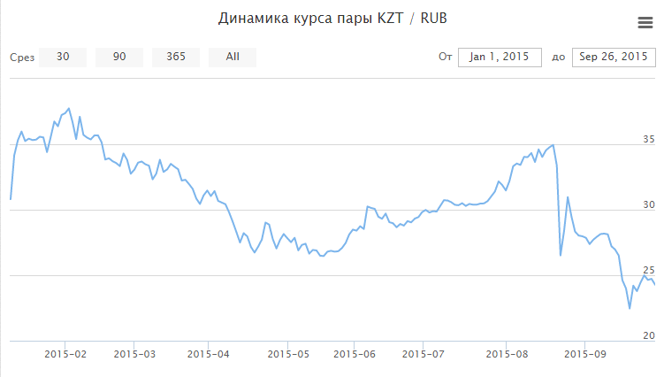
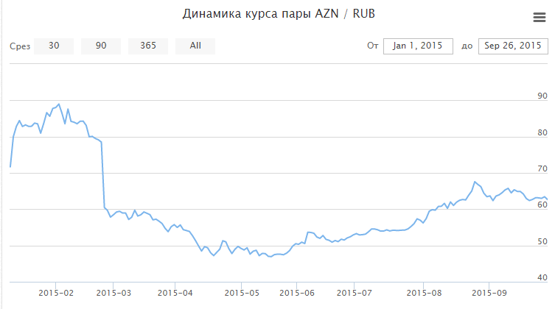
Динамика колебаний валют KZT , AZN

Slide 3
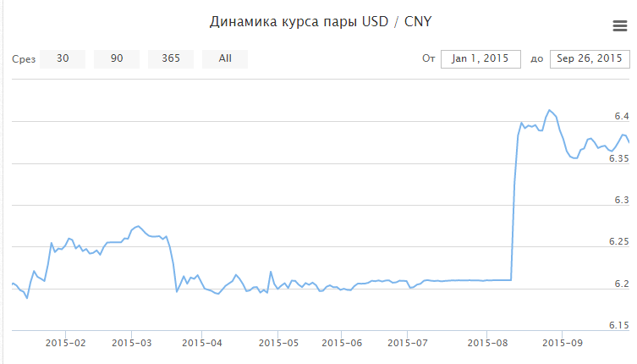
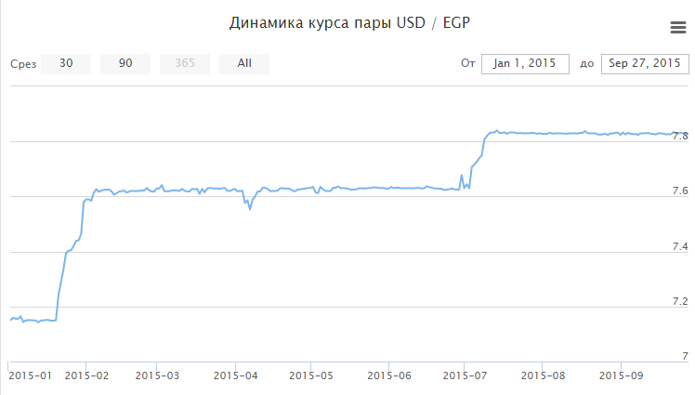
Динамика колебаний валют CNY , EGP

Slide 4
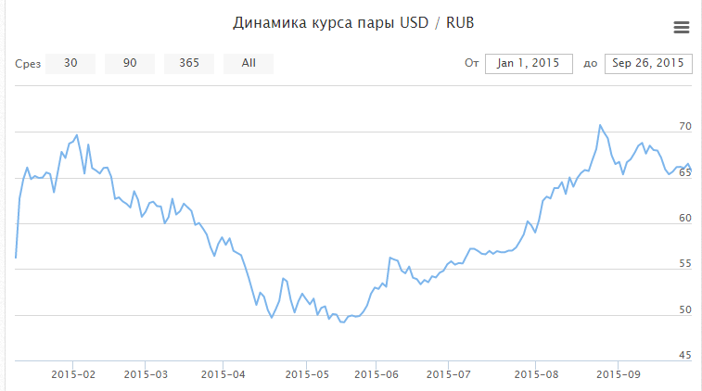
Динамика колебаний валют EUR , USD

Slide 5
Ситуация на рынках продаж Asia & Pacific
ЯПОНИЯ: Устойчивый спрос, складские запасы – под контролем
КИТАЙ: Высокий уровень складских запасов, жесткая конкуренция со стороны Российских и Скандинавских заводов
КОРЕЯ: Усиливающаяся конкуренция со стороны Центральной Европы, стран Балтики и Скандинавии
ИНДИЯ: Рост спроса при стабильных ценах

Slide 6
Ситуация на рынках продаж MENA
ОАЭ: Подъем рынка недвижимости. Строительство и развитие проектов государственной инфраструктуры
СА: Ликвидность и доходность торговли под вопросом
Египет и Стабильный уровень потребления при низком
Марокко : уровне кредитоспособности
Иран: Отмена санкций как шанс увеличения предложения ?

Slide 7
Ситуация на рынках продаж Baltics & Russia
FIN : Избыток предложения, снижение цен
LVA/LTU : Стабильные объемы, Инвестиции в ОС
EST : Стабильные объемы, Инвестиции в НОВЫЕ производственные мощности, M&A сделки, Примеры замещения производства продукции, ранее производимой в Скандинавии
RUS : Случаи банкротства, сокращение объемов потребления

Slide 8
Открытые вопросы
Избыток предложения на рынках
Увеличение фрахтовых издержек : Морской фрахт, Ж/д тариф, Автофрахт
Повышенные требования клиентов : Специальный распил /Гарантия графика поставок/ Условия оплаты
Кредитоспособность клиентов под вопросом

Slide 9
Тактика ведения торговых операций
Постоянная работа на удержание издержек
Активная работа в каналах продаж
Баланс при ведении торговли между Агентами и прямыми клиентами
Контроль кредитоспособности клиентуры
Новые регионы / развитие новых каналов
Прибыльное распределение объемов продаж

